Slide 2
UNIDAD II ESTRUCTURA POLÍTICA
2.1 El Estado – nación
2.2 El Estado de derecho
2.3 El Estado mexicano
2.4 Los partidos políticos
2.5 La democratización mexicana

Slide 3
OBJETIVO
Identificará cuales son las condiciones sobre las que surge el estado, para entender cuales son los elementos con los que se integra nuestro país (forma de gobierno, la división de sus poderes, sistema partidista, etc) y finalmente cuales son los organismos de control que se instituyen para el desarrollo del sistema político que resguardan nuestra democracia.

Slide 4
ESTRUCTURA POLÍTICA DE MÉXICO:
ESTADO Y GOBIERNO

Slide 5
Estado-Nación
Antecedentes
Generalidades
Estado de Derecho
Estado mexicano

Slide 6
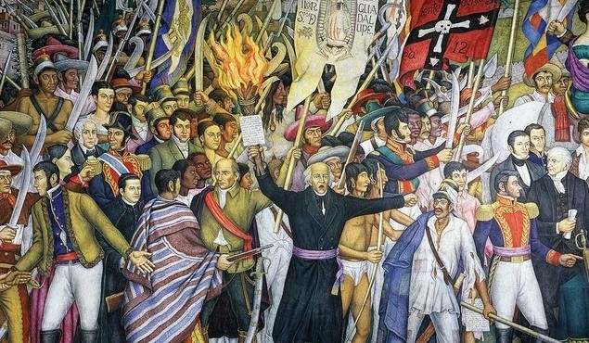
ANTECEDENTES:
EL ESTADO-NACIÓN

Slide 7
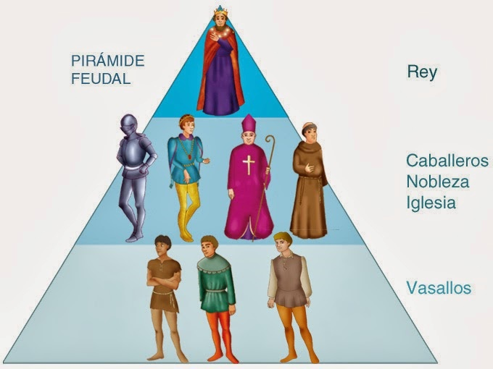
ORIGEN Y DESARROLLO DEL ESTADO-NACIÓN MODERNO
La unidad política que hoy se conoce como Estado-nación moderno tuvo su origen en la Europa de finales del siglo XV, como resultado de la decadencia de las instituciones medievales en que se había sostenido el orden feudal: la nobleza y el clero.

Slide 8
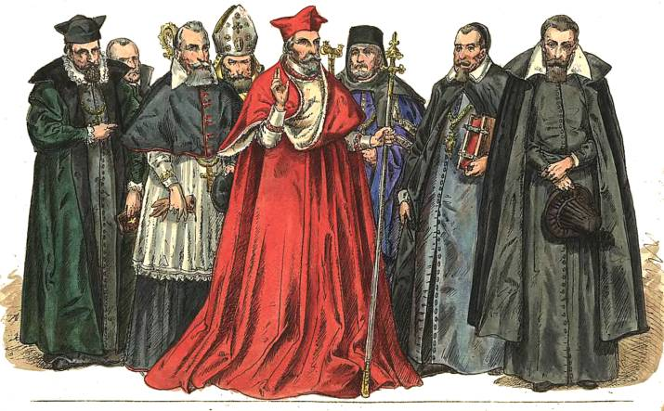
Esa decadencia coincidió con el ascenso social de la burguesía, clase de artesanos-comerciantes, en cuya riqueza y prestigio se apoyaron los monarcas de algunos territorios para restar fuerza a los señores feudales y a la Iglesia católica y, una vez sometidos éstos, los monarcas centralizaron el poder e integraron varios reinos pequeños en una sola entidad política unificada.

Slide 9
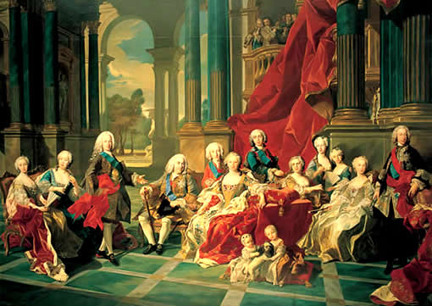
De esta manera, dentro de un territorio con fronteras políticas delimitadas y con el concepto de soberanía nacional, se creó una estructura política suficien­temente sólida que, con el propósito de unificar las distintas fuerzas opuestas, fue necesario apoyar con un equipo administrativo, un ejército leal al monarca, un sistema financiero estable, y un cuerpo diplomático capaz de lograr el recono­cimiento de los Estados vecinos y de mantener buenas relaciones con éstos.

Slide 10
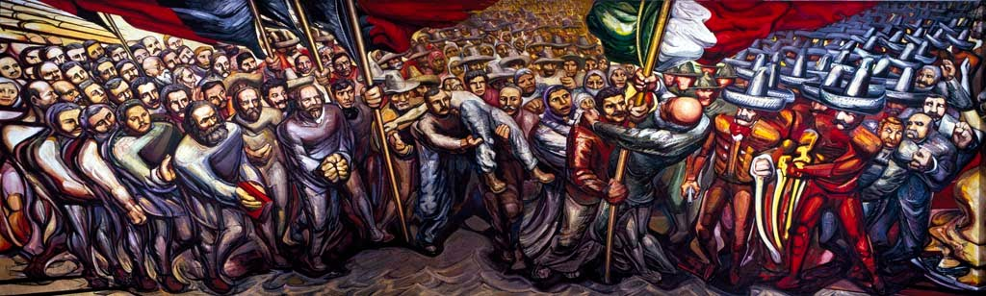
Liberalismo político, fundamento teórico del Estado Moderno
En el siglo XVIII, cuando la burguesía, cuyo poder económico había aumentado, consideró necesario limitar el poder de los monarcas para tener mayor libertad de acción en sus empresas, la ideología política tomó un nuevo rumbo, siempre en el marco de los Estados nacionales.

Slide 11
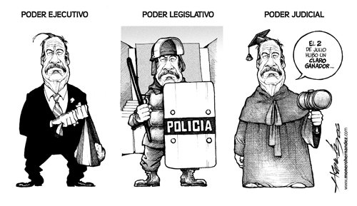
Dentro del movimiento ideológico conocido como la Ilustración, se consolidaron las bases de una nueva visión del poder político en el marco del derecho natural.
Contra la idea de que el poder se concentrara en una sola persona, Montesquieu elaboró la teoría de la división de poderes, que contemplaba al cuerpo legislativo como el de más alta jerarquía, seguido por los otros dos, el ejecutivo y el judicial.

Slide 12
GENERALIDADES
La palabra "Estado" proviene del latín status, lo que simplemente quiere decir una condición, es decir, una situación o un estado en que se encuentre una cosa, un individuo o una sociedad.

Slide 13
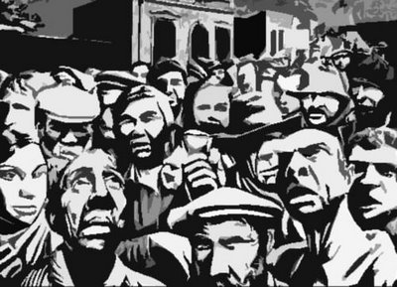
Al respecto, el primer elemento del Es­tado es el que se refiere al pueblo, a una sociedad humana, entendida como una unidad de relación de muchos hombres y mujeres, que se constituye so­bre la interacción recíproca con la intención común de lograr un bien orde­nado moralmente para todos los miembros.

Slide 14
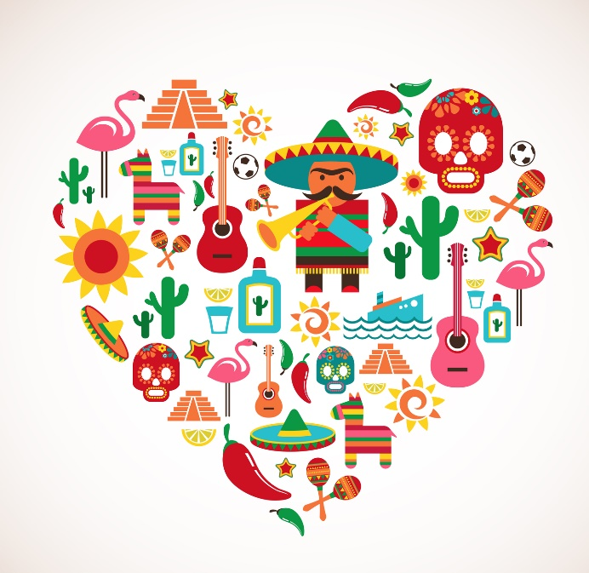
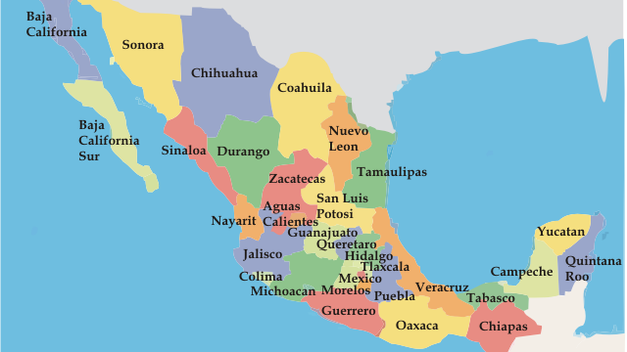
El segundo elemento del Estado es el territorio, que es el sitio geográfico donde se encuentra establecida de manera permanente una sociedad humana, a la que sirve de base y proporciona, además, los recursos materiales para la satisfacción de sus necesidades.

Slide 15
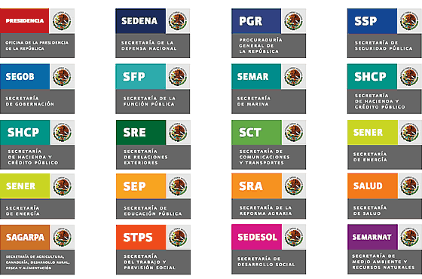
Un tercer elemento lo constituye el poder o autoridad, pues la comunidad política es una sociedad jerarquizada, donde los seres humanos no están en un plano de igualdad -en cuanto a su relación con la autoridad, no en lo que res­pecta a sus derechos individuales-, sino que unos se encuentran en un nivel su­perior y mandan; en tanto que otros, situados en niveles inferiores, obedecen.
2010

Slide 16
Así, el Estado es "una sociedad humana, asentada de manera permanente en el territorio que le corresponde, sujeta a un poder soberano que crea, defi­ne y aplica un orden jurídico que estructura la sociedad estatal para obtener el bien público de sus componentes

Slide 17
En resumen, de acuerdo con sus características esenciales, el Estado es:
Una sociedad humana.
Establecida permanentemente en un territorio.
Regida por un poder supremo.
Sometida a un orden jurídico.
Dedicada a atender el bien público, entendido como la realización de los valores individuales y sociales de las personas.

Slide 18
EL ESTADO DE DERECHO

Slide 19
Al concebir al Estado como Estado de derecho, es preciso examinar primero la conceptualización del derecho en el marco de la ciencia política. El término se deriva etimológicamente del latín directum, que se traduce como lo que es directo o recto. En política, la palabra derecho se usa en dos sentidos: como "una facultad reconocida al individuo por la ley, para llevar a cabo determinados actos", o bien, como "un conjunto de leyes, o normas jurídicas, aplicables a la conducta social de los individuos".

Slide 20
En resumen, derecho es el conjunto de normas que rigen la convivencia humana, con poder coactivo, para la realización de los fines existenciales de los seres humanos.
Condiciones para el Estado de derecho.
Para que se pueda realizar el Esta­do de derecho, se requieren dos condiciones: el reconocimiento de la primacía de los valores éticos del derecho, con la voluntad de la sociedad humana para someterse a ellos, y un conjunto de técnicas que sirvan para poner en práctica esa voluntad de sumisión al derecho

Slide 21
Aunque corresponde a la constitución política de cada país establecer cuá­les deben ser tales técnicas, hay algunos principios básicos a los que éstas de­ben ajustarse:
1.- La existencia de una constitución o ley fundamental que establezca con toda claridad cuáles son los órganos del Estado, y delimite sus atribuciones y competencias respectivas. Esa constitución tendrá siempre la supremacía jurídica y a ella deberán ajustarse todas las leyes, reglamentos o decretos.

Slide 22
2.- El establecimiento constitucional de una serie de garantías para todas las personas, tanto individuales como colectivas, que no podrán ser alteradas o violadas por ninguna ley o autoridad.
3.-El reconocimiento estricto del principio de legalidad, conforme al cual ninguna autoridad podrá actuar, en el ámbito de su competencia, si no hay alguna ley o norma de carácter general que se lo permita. Junto con este principio se da la garantía de audiencia, que impide privar a alguien de sus derechos sin el debido proceso legal, es decir, sin previo juicio que le dé la oportunidad de defenderse.

Slide 23
4.-La división y el equilibrio fundamental entre los poderes públicos, con un sistema de frenos y contrapesos, de tal manera que el poder quede limitado en sus funciones desde dentro, por la organización institucional del Estado.
5.- La posibilidad de que los ciudadanos participen en los asuntos públicos mediante un gobierno representativo, con organización electoral, que permita controlar el poder.
6.- La libre difusión de los medios de información social -prensa, radiodi­fusión, televisión, cine, informática, publicidad- que forman y canalizan la opinión pública, y crean un ambiente de constante vigilancia sobre los actos de los poderes públicos y de censura hacia las arbitrariedades.

Slide 24
La organización, basada en las leyes fundamentales del país, de una serie de recursos administrativos y jurisdiccionales, por medio de los cuales se puedan modificar o anular los actos de los poderes públicos cuando lesio­nen los derechos básicos de los ciudadanos, o que alteren el orden cons­titucional. Según la legislación en cada Estado, este sistema de recursos puede llevar a una verdadera supremacía del poder judicial, que enjuicia y modera los actos de los poderes Legislativo y Ejecutivo.

Slide 25
Las normas relativas a la organización fundamental de un Estado, que cons­tituyen el derecho positivo vigente, reciben el nombre de constitución, térmi­no que no sólo se aplica a la estructura política del Estado, sino también al do­cumento que contiene las reglas relativas a dicha organización.
De manera general, cada constitución debe contener:
Derechos individuales y sociales que el Estado debe garantizar.
Establecimiento de las instituciones y los órganos de gobierno.
Formas de organización y funcionamiento del poder público.

Slide 26
Funciones Del Estado y Estructura Del Poder
Las estructuras fundamentales del Estado, es decir, los órganos que lo integran, tienen como funciones esenciales las siguientes:
Legislar: Crear y mantener al día un ordenamiento jurídico justo y eficaz.
Administrar: Satisfacer, mediante decretos y servicios públicos, las necesidades de la colectividad.

Slide 27
Juzgar: Resolver pacíficamente, y conforme a derecho, los conflictos de intereses que puedan surgir, y declarar cuál es la norma aplicable en caso de duda.
De manera particular, cada una de las funciones señaladas coincide con cada uno de los tres poderes de la división clásica.

Slide 28
Función legislativa
Esta primera función, que evidentemente corresponde al Poder Legislativo, es la que tiene por objetivo dictar, modificar y revocar las leyes que rigen el país. Su misión es crear el derecho positivo y cuidar que esté siempre al día, es decir, que responda a las necesidades reales de la población.

Slide 29
Función administrativa
Esta función, que corresponde al poder Ejecutivo, es muy rica y compleja y, a la vez, se divide en dos funciones claramente distintas que implican la doble tarea del poder público: el gobierno de los ciudadanos y la administración de las cosas.

Slide 30
Esta última, que es administrativa en sentido estricto, se caracteriza por el conjunto de actividades mediante las cuales el Estado busca la satisfacción de las necesidades públicas, y de la cual se vale para la realización del bien común, con sus tres requerimientos fundamentales:
el establecimiento del orden y la paz por la justicia,
la coordinación de las actividades de los parti­culares y
la ayuda a la iniciativa privada y su eventual suplencia cuando ésta falte o sea deficiente.

Slide 31
Función jurisdiccional
A esta función, que corresponde al Poder Judicial, le toca fundamentalmente resolver, con base en el orden jurídico, las controversias o los conflictos de in­tereses que se susciten entre los particulares, o entre éstos y las autoridades públicas

Slide 32
Formas De Gobierno
El sistema presidencialista es un régimen político republicano que se caracteriza por la separación de poderes, así como por la acumulación de funciones del jefe de Estado y jefe de gobierno en la persona del presidente de la República, elegido por sufragio universal directo o indirecto.

Slide 33
EL ESTADO MEXICANO

Slide 34
Formación y Consolidación Como República Federal
Para constituirse en Estado federal, México pasó por una larga etapa de conflic­tos políticos y dificultades económicas y sociales, desde el momento en que se declaró independiente de España, en septiembre de 1821.
La Revolución Mexicana iniciada en no­viembre de 1910 que, tras una larga lucha de siete años, puso fin al Porfirismo, dio paso a la creación de una nueva Constitución, pro­mulgada en febrero de 1917. Este conjunto de leyes, con una gran cantidad de reformas que la van adecuando a circunstancias parti­culares, rige aún la nación mexicana, bajo un sistema presidencialista.

Slide 35
Estructura Jurídica Del Estado Mexicano
La Constitución Política de 1917
La Constitución Política de los Estados Unidos Mexicanos de 1917 se basa en los siguientes principios:
1.-La soberanía del pueblo (artículo 39)
2.-El sistema representativo y federal (artículo 40)
3.-Los derechos humanos y sus garantías (artículos 1 al 28 y 123)
4.-La división de poderes (artículos 41, 49 y 124)

Slide 36
5.-La separación Iglesia-Estado (artículos 30, 50, 27 frac. II y 130)
6.-El control de la constitucionalidad-juicio de amparo (artículos 103 y 107).
7.-Las reformas a la Constitución y el principio de inviolabilidad a la misma (artículos 135 y 136).
La Constitución Política mexicana se divide en dos partes: una dogmática, en la cual se establecen las garantías individuales y sociales; y otra orgánica, en la que se establecen los órganos del Estado, así como los niveles de gobierno federal, estatal y municipal.

Slide 37
Estructura y Función De Los Poderes Políticos
El Supremo Poder de la Federación se divide, para su ejercicio, en Legislativo, Ejecutivo y Judicial.
“No podrán reunirse dos o más de estos poderes en una sola persona o corporación, ni depositarse el Legislativo en un individuo, salvo el caso de facultades extraordinarias al Ejecutivo de la Unión conforme a lo dispuesto en el artículo 29. En ningún caso, salvo lo dispuesto en el segundo párrafo del artículo 131, se otorgarán facultades ex­traordinarias para legislar”.

Slide 38
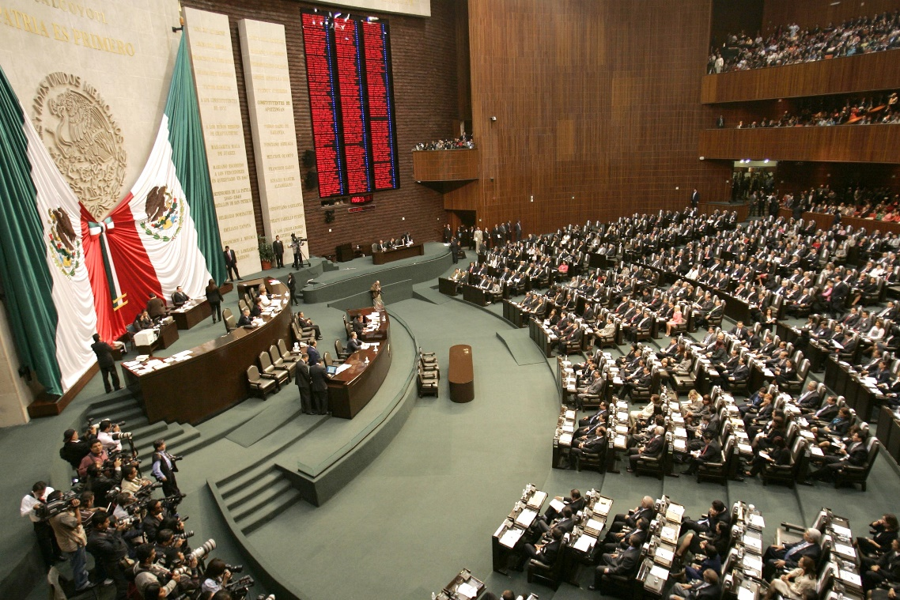
Poder Legislativo federal. Con base en los artículos constitucionales comprendidos entre el 50 y el 79, el Poder Legislativo de los Estados Unidos Mexica­nos se deposita en el Congreso de la Unión.
Está dividido en dos cámaras, una de diputados, que de acuerdo con la teoría parlamentaria constituye la cá­mara baja; y otra de senadores, que constituye la cámara alta.

Slide 39
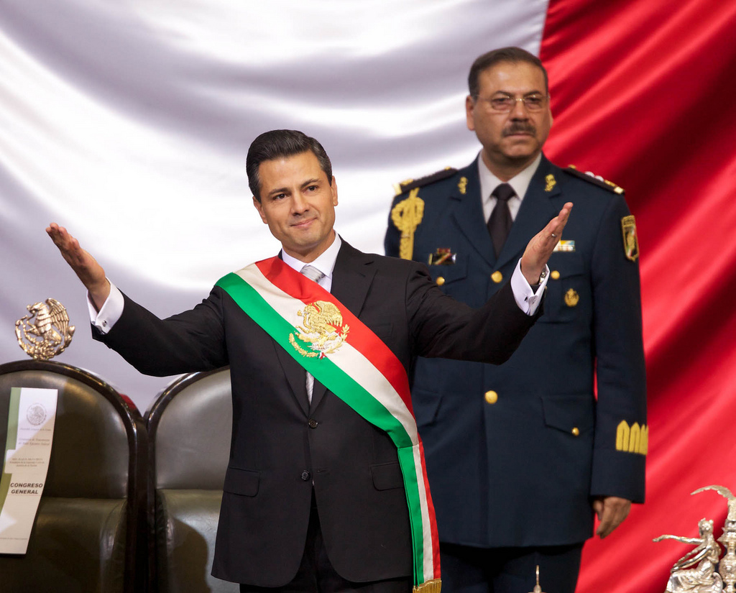
Poder Ejecutivo federal. De acuerdo con el carácter presidencialista del sis­tema político mexicano, la Carta Magna vigente dedica los artículos 80 a 89 para especificar los requisitos, funciones y facultades del presidente de la República.
Así, la Constitución establece que:
Se deposita el ejercicio del Supremo Poder Ejecutivo de la Unión en un solo individuo que se denominará "Presidente de los Estados Unidos Mexicanos".

Slide 40
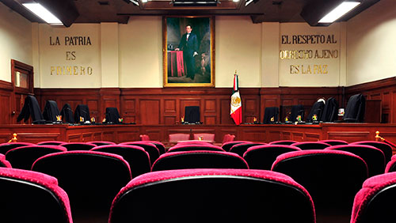
Poder Judicial federal. En sus artículos 94 a 107, la Constitución mexicana deposita en el ejercicio del Poder Judicial en la Suprema Corte de Justicia, en tribunales colegiados y unitarios del circuito, y en juzgados del distrito.

Slide 41
PARTIDOS POLÍTICOS

Slide 42
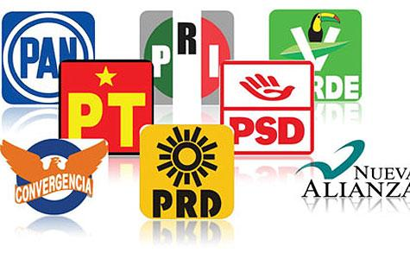
CONCEPTO
Agrupaciones formalmente organizadas, de carácter permanente, integradas por personas que comparten intereses y principios ideo­lógicos para promover el bien común, y cuentan con un programa de acción, con el propósito de gobernar o participar en el gobierno, para lo cual proponen o designan personas que, mediante el proce­so electoral, puedan llegar a ocupar puestos públicos.

Slide 43
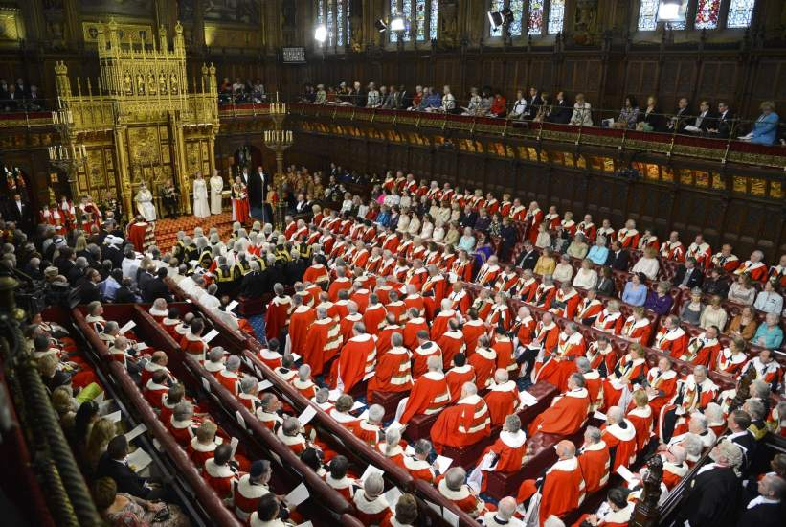
Los sistemas de partido modernos tiene sus orígenes en Inglaterra durante el siglo XVII, cuando entre el Parlamento y la Corona surgió una controversia en torno a la cuestión de si los asuntos de Estado correspondían de manera exclusiva al monarca, o si debían ser competencias de los miembros del Parlamento.

Slide 44
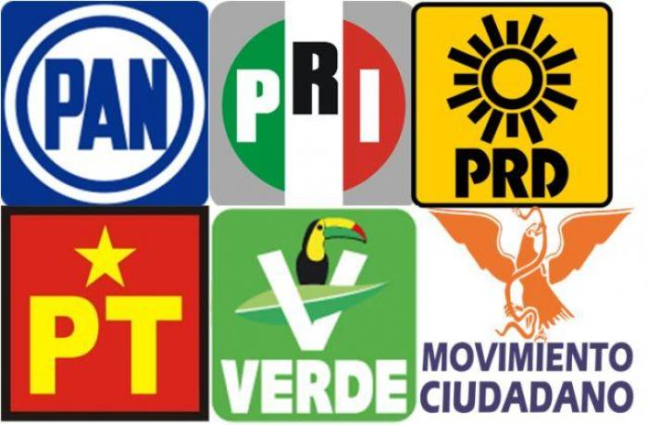
Las funciones que desempeñan los partidos políticos se sintetizan en los siguientes puntos:
a) Encuadran y alientan la expresión de opi­niones distintas acerca del ejercicio del poder, con lo cual movilizan y organizan a la opinión pública dentro de la sociedad en la que actúan.
b) Contienden en los procesos electorales estimulando, la participación política de los ciudadanos.

Slide 45
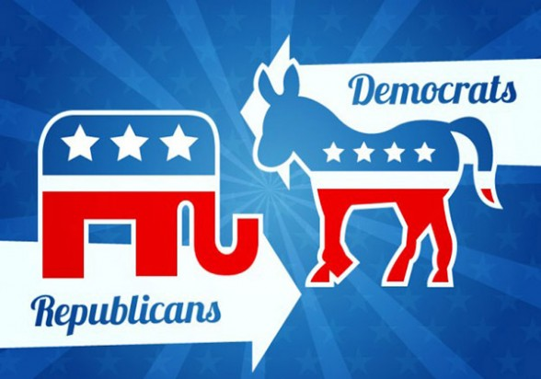
c) Forjan y entrenan a los líderes y cuadros políticos, llevando a cabo el reclutamiento del personal encargado de ejercer el poder público.
d) Dan forma a la política y justifican la autoridad, definen la orientación y los programas de gobierno, otorgándole el apoyo de los sectores sociales que los llevaron al poder.

Slide 46
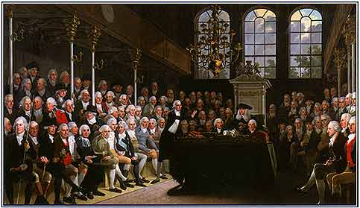
El surgimiento de los partidos como actores en el escenario de la política, está estrechamente vinculado con el desarrollo de la democracia, es decir, con la extensión del sufragio popular y de las funciones del Parlamento.
Los partidos de cuadros fueron las primeras organizaciones consideradas formalmente como partidos políticos, representados por personas con un nivel de ingresos medio o superior, que podían votar en las sesiones del Parlamento.

Slide 47
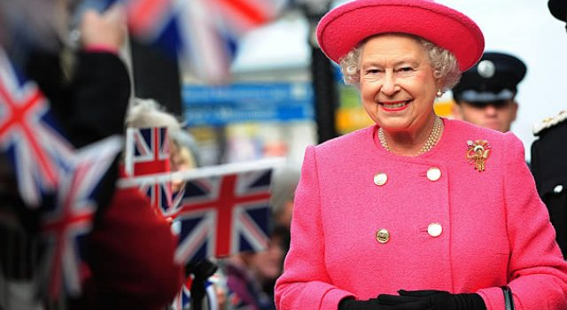
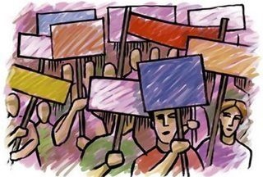
Con el desarrollo de las ideologías socialistas y el surgimiento de organizaciones representativas de la clase obrera, el concepto del partido político adquirió un nuevo matiz, basado en la relación entre los partidos y la realidad económica y social en el que se enmarcaban.

Slide 48
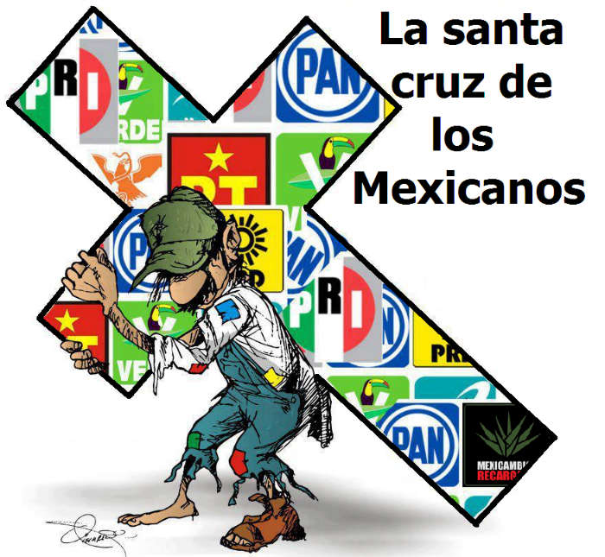
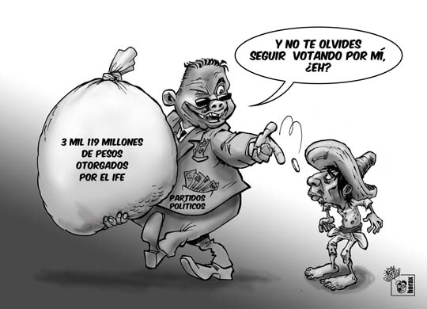
Estructura de los partidos políticos
La estructura de los partidos depende de la realidad social en la que se enmarca, y se refiere a la manera en que el partido gana adeptos o miembros, a partir de los grupos que actúan en la sociedad.
La organización de un partido está condicionada por la división territorial que impera en el país y particularmente por la que se emplea para fines electorales.

Slide 49

Partidos de estructura indirecta y de estructura directa
Se consideran partidos de estructura indirecta aquellos que reclutan a sus miembros a través de una organización intermedia, como por ejemplo un sindicato, y en estos casos la membresía se obtiene de manera indirecta.

Slide 50
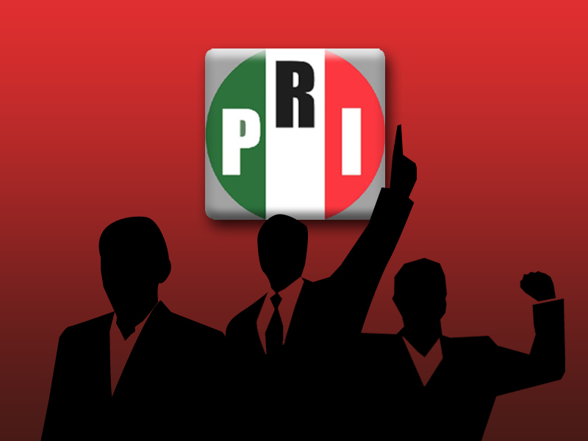
Los partidos solamente admiten adhesiones individuales, como sucede la mayoría de las veces, se denominan partidos de estructura directa, porque sus miembros se integran al partido sin que se le añadan otros grupos sociales; es decir, las organizaciones, sindicales o de otra índole, no se afilian como tales, sino que cada individuo expresa de manera directa su intención de afiliarse al partido.

Slide 51
Clasificación Con respecto a su integración social
Los partidos de clase buscan representar los intereses de una sola clase social, entre la cual reclutan a sus partidarios y reclaman el poder para los individuos que pertenecen a dicha clase.
En cambio, los partidos pluriclasistas tratan de conseguir partidarios entre diversas clases sociales, con propósitos comunes e ideas similares acerca de los problemas nacionales.

Slide 52
Partidos de cuadros y partidos de masas
Estos partidos, protagonizaron el proceso de evolución de los partidos políticos que se desarrolló de los partidos de cuadros a los partidos de masas. En el siglo XX convivieron ambos tipos de partidos, mante­niendo sobre todo la característica relativa al número de miembros y, en conse­cuencia, a la estructura organizativa.

Slide 53
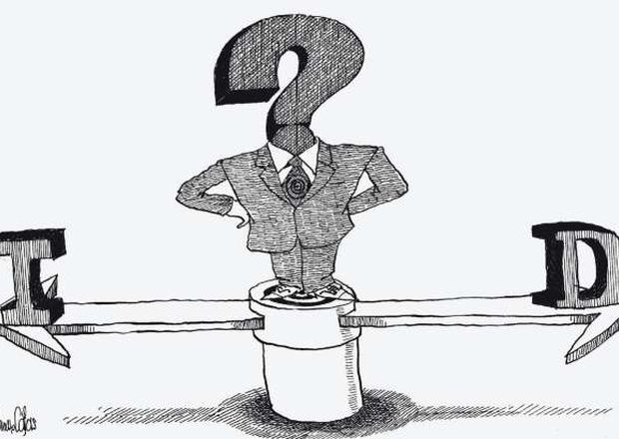
El Partido de Masas trata de realizar la educación política de la clase obrera, de sacar de ella una elite capaz de tomar en sus manos el gobierno y la administración del país. Desde el punto de vista financiero, el partido descansa esencialmente en las cuotas que pagan sus miembros.
Partido de Cuadros responde a una noción diferente. Se trata de reunir notables para preparar las elecciones, conducirlos y mantenerlos en contacto con los candidatos.

Slide 54
Clasificación POR OBJETIVOS Y ACTIVIDADES
Aunque la finalidad esencial de los partidos es alcan­zar el ejercicio del poder político, no todos ellos pueden ejercerlo simultánea­mente y, en muchos casos, no existe la posibilidad inmediata de tener acceso al poder.
No obstante, los partidos políticos ejercen cierta influencia sobre el go­bierno, con el objetivo de que éste tome medidas a favor de los intereses que representan.

Slide 55

Los partidos de expresión, aunque no ejercen directamente el poder, llegan a alcanzar hasta cierto punto la satisfacción de las demandas de sus inte­grantes y simpatizantes, mediante coaliciones con otros partidos mayores.
Los partidos de acción son partidos fuertes que ejercen efectivamente el poder y pueden ejecutar acciones concretas. Sin embargo, debido a que en su organización se encuentran intereses variados, en ocasiones se ven obligados a sacrificar parte de sus demandas mediante transacciones con otros partidos, con la finalidad de ver cumplidos aunque sea parcialmente sus objetivos.

Slide 56
CLASIFICACIÓN SEGÚN SU ORIENTACIÓN
Los partidos orientados al poder se inclinan por la obtención y el mantenimiento del poder. Los objetivos que dicen profesar suelen ser diferentes de los que en realidad desean alcanzar, y se preocupan poco por las leyes y las políticas que se promulguen, siempre que sean ellos quienes se encarguen de hacerlo.
Por el contrario, los partidos orientados por las políticas buscarán la adop­ción de las medidas que proponen, sin importarles que sean ellos o no quienes las realicen directamente.

Slide 57
Organización directiva de los partidos políticos
La organización directiva se presenta como una pirámide jerárquica en cuya cima se encuentra el órgano de dirección nacional, que más comúnmente se denomina comité ejecutivo. Le siguen en orden descendente los comités co­rrespondientes a la demarcación territorial de que se trate.
Hay comités regio­nales que dirigen las actividades del partido en alguna zona del país que puede abarcar varios estados, provincias o departamentos, según sea el término usado en cada nación.

Slide 58
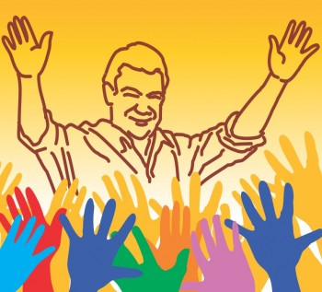
Después de los comités dirigentes de esas divisiones territo­riales, están los comités de poblados o municipios y; dentro de éstos, se en­cuentran las unidades básicas del partido, grupo mínimo de militantes que se encuentran en el nivel jerárquico inferior .
Las unidades básicas de organización partidista, Duverger los llama "elementos de base", son de diversa índole y se dis­tinguen principalmente cuatro:
COMITÉ EJECUTIVO
COMITÉ REGIONAL
ELEMENTOS BASE

Slide 59
COMITÉ
Grupo de miembros sin aumento que no tiene propaganda.
SECCIÓN
Busca siempre aumentar el número de miembros, incluso dando una base masiva a los partidos.
CÉLULA
Es una unidad básica caracterizada por no tener un asentamiento territorial, sino que se organiza normalmente en un centro de trabajo y su nú­mero de miembros es muy pequeño.
MILICIA
Se caracteriza por su similitud con la organización militar; sus miembros reciben entrenamiento y obedecen una disciplina y una jerarquía, incluyendo los uniformes e insignias.

Slide 60
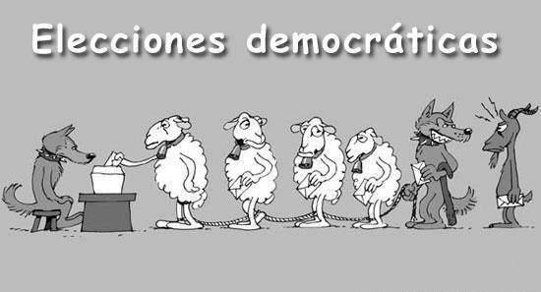
Sistema de partidos
Se entiende por sistema de partidos el conjunto de partidos políticos que, dentro de cada país, establecen relaciones más o menos duraderas entre sí, con base en el régimen político imperante.
En los sistemas de partidos influyen diversos factores tanto generales como específicos de cada país. Entre estos últimos los principales son la tradición y la historia, la estructura económica y social, así como las creencias religiosas, la composición étnica y las rivalidades nacionales.

Slide 61
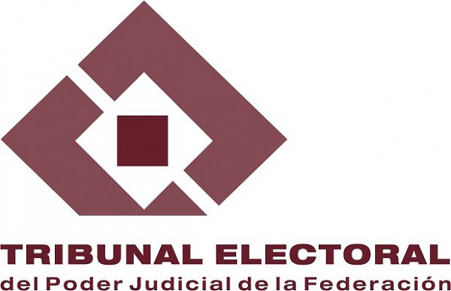
En cuanto a los factores generales, el más importante es el régimen electoral, pues ejerce una gran influencia sobre la estructura partidista: el número, la dimensión, las alianzas y la representación. En sentido inverso, el sistema de partidos desempeña un papel pre­ponderante en el régimen electoral.

Slide 62
INSTITUTO FEDERAL ELECTORAL
1946: El Presidente Manuel Ávila Camacho promulga la Ley Federal Electoral y crea la Comisión Federal de Vigilancia Electoral, conformada por el Secretario de Gobernación, un diputado, un senador y dos representantes de los partidos políticos.
1990: El Congreso de la Unión expidió el Código Federal de Instituciones y Procedimientos Electorales (COFIPE) y ordena la creación del Instituto Federal Electoral (IFE), a fin de contar con una institución imparcial que dé certeza, transparencia y legalidad a las elecciones federales.

Slide 63
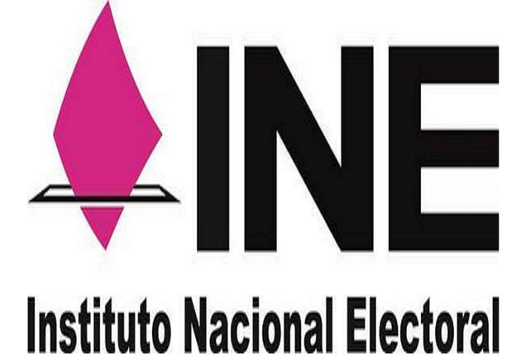
INSTITUTO NACIONAL ELECTORAL
La reforma constitucional en materia política-electoral, publicada el 10 de febrero de 2014 rediseñó el régimen electoral mexicano y transformó el Instituto Federal Electoral (IFE) en una autoridad de carácter nacional: el Instituto Nacional Electoral (INE), a fin de homologar los estándares con los que se organizan los procesos electorales federales y locales para garantizar altos niveles de calidad en nuestra democracia electoral.

Slide 64
Sistema Unipartidista | Sistema Bipartidista | Sistema Multipartidista | Sistema Dominante
Un solo partido tiene el poder | Países donde varios partidos se unen | Existen tres o mas partidos | Existen varios partidos
Solo dicho partido puede opinar en asuntos políticos | Estos tienen los mismos intereses | Es una variada formación clasista | Solo uno predomina en el poder durante un largo periodo
La única manera de ingresar a la política es unirse a este. No existe alternancia. | Se enfrentan corrientes antagónicas | Generan una participación importante en la representación nacional | Tal partido obtiene una ventaja electoral constante sobre los demás Solo transición del poder.

Slide 65
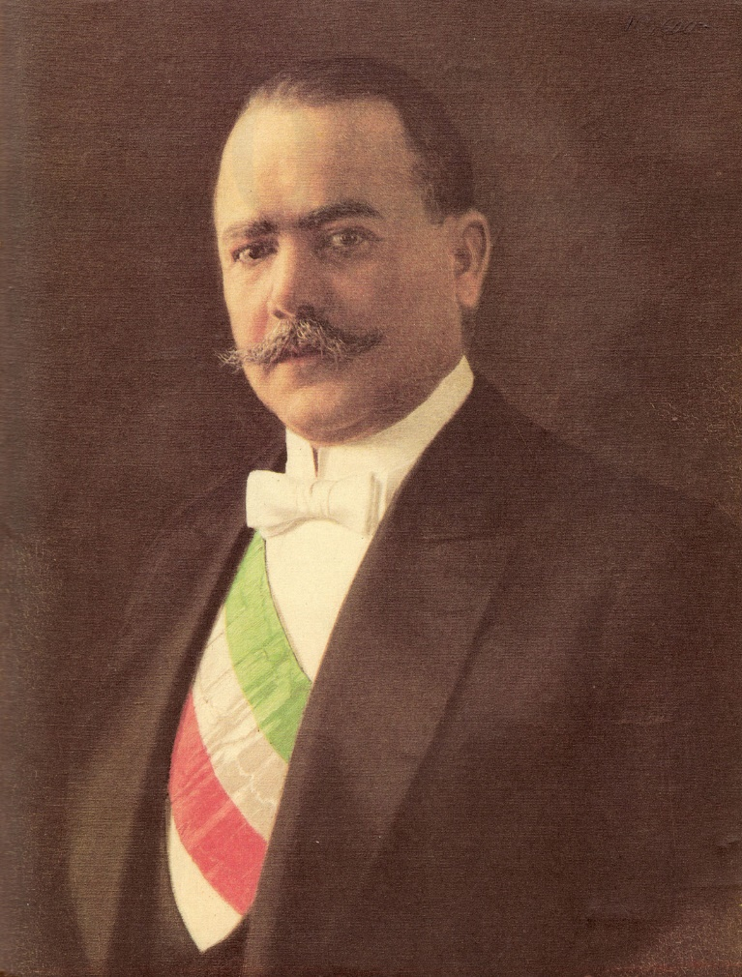
El sistema de partidos entre 1929 y 1946
PNR
En 1928 la crisis provocada por la muerte de Obregón, siendo presidente electo, otorgó a Plutarco Elías Calles, entonces presidente en funciones la oportunidad de concretar un proyecto político de grandes alcances. Al rendir su ultimo informe de gobierno, tras lamentar el vacío de poder dejado por la muerte “del ultimo caudillo“, Calles señalo que era necesario que México dejara de ser el país de un solo hombre, para convertirse en un “país de instituciones”.

Slide 66

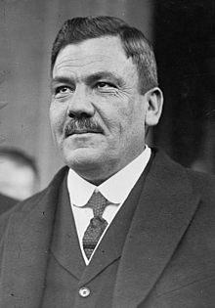
Este preámbulo servía para anuncia su proyecto de crear un partido político unificador, un gran partido revolucionario que permitiera “pasar de un sistemas más o menos velado de gobierno de caudillos”, a un régimen de instituciones más franco.
El 4 de marzo de 1929 nació el nuevo partido político. El Partido Nacional Revolucionario (PNR) buscaba aglutinar a todos los miembros de la llamada familia revolucionaria – ya fueran disidentes individuales o pertenecientes a partidos políticos – en una sola organización con carácter nacional.

Slide 67
“la libertad del sufragio y el triunfo de las mayorías en los comicios”
Pleno cumplimiento de los artículos 27 y 123 de la constitución, ya que los obreros y campesinos eran “ el factor social más importante de la colectividad mexicana”
También establecía como fundamental la “lucha de clases” y el cumplimiento de las leyes como “ garantía de los derechos del proletariado”.
La transmisión del poder evitaba el riesgo para México que se encontrara al borde de la guerra civil, cada vez que terminaba un periodo presidencial.
La declaración de principios señalaba que el PNR se comprometía a luchar por:

Slide 68

Partido de la Revolución Mexicana
La transformación del PRN en Partido de la Revolución Mexicana (PRM), formalizaba en marzo en 1938, se origino años atrás debido a la presión de un movimiento de obreros y campesinos, encabezado originalmente por lideres y organizaciones político-militares de base campesina.

Slide 69
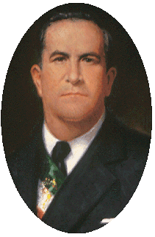
Partido Revolucionario Institucional
La transformación del PRM en PRI siguió un largo proceso de acuerdo con la lógica del poder.
En el sexenio de Manuel Ávila Camacho, hubo un cambio de proyecto histórico, ideológico y estructural.
18 de enero de 1846 instauración del Partido Revolucionario Institucional en el gobierno de Manuel Ávila Camacho.
La Reforma de 1977, amparada por la Ley Federal de Organizaciones Políticas y Procesos Electorales (LFOPPE), planteó importantes modificaciones para institucionalizar a las fuerzas políticas opositoras, ofreciéndoles mayores posibilidades de representación en la Cámara de Diputados.

Slide 70
Investigar:
Cuantos partidos existen en México
Crear una tabla en donde se observen los siguientes criterios:
NOMBRE | FECHA DE CREACIÓN | CREADOR | TENDENCIA

Slide 71
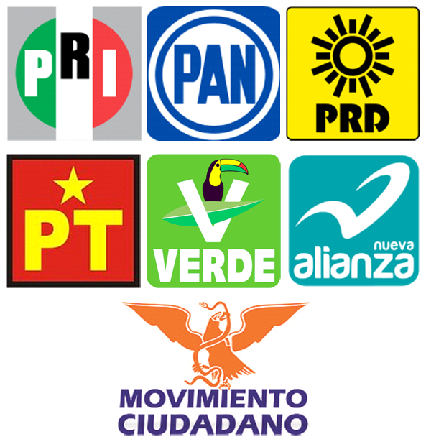
LOS PARTIDOS POLÍTICOS EN MÉXICO

Slide 72

PARTIDO ACCIÓN NACIONAL
Manuel Gómez Morín, junto con un grupo de semejantes, funda en enero de 1939 el Partido Acción Nacional.
Uno de sus primeros objetivos fue formular para México una doctrina congruente y concreta, postulada como norma y guía para alcanzar sus metas. “una acción permanente que, basada en una actitud espiritual dinámica, hiciera valer en la vida pública la convivencia del hombre integral.

Slide 73
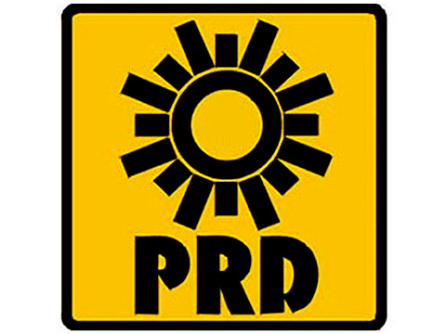
PARTIDO DE REVOLUCIÓN DEMOCRÁTICA
El PRD se fundó en la Ciudad de México, encabezado por Cuauhtémoc Cárdenas Solórzano, Porfirio Muñoz-Ledo, Ifigenia Martínez, con otros miembros de la Izquierda Política como Heberto Castillo, Gilberto Rincón Gallardo, entre muchos otros. Bajo el lema "Democracia ya, patria para todos", con el símbolo del sol azteca.

Slide 74
El Partido de la Revolución Democrática se fundó el 5 de mayo de 1989, con una ideología política de izquierda. Esto es la búsqueda de la igualdad o equidad en todos los ámbitos de la vida social humana. Ya sea en las oportunidades económicas, sociales, políticas, educativas y étnicas de las personas y los grupos humanos.

Slide 75
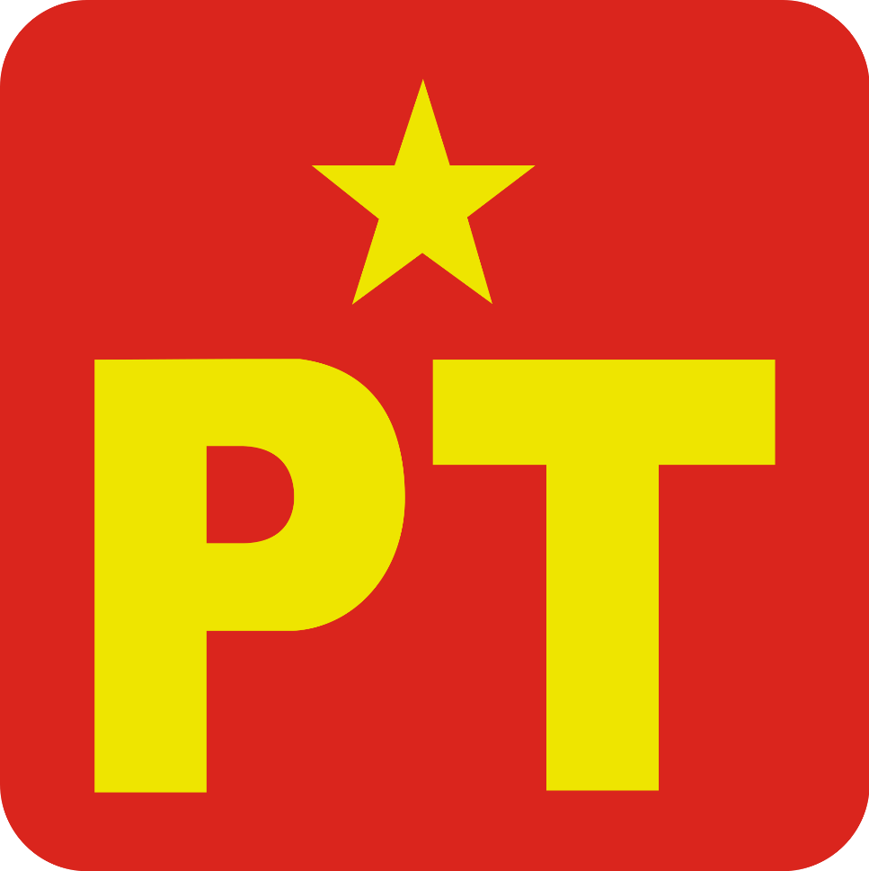
PARTIDO DEL TRABAJO
A partir de la coordinación de varias organizaciones sociales como: Comités de Defensa Popular de Chihuahua y Durango; Frente Popular de Lucha de Zacatecas; Frente Popular "Tierra y Libertad" de Monterrey, así como personas procedentes de la Unión Nacional de Trabajadores Agrícolas (UNTA); la Coordinadora Nacional "Plan de Ayala" y del movimiento magisterial independiente.
Así el 8 de diciembre de 1990, en el Auditorio del "Plan Sexenal" de la ciudad de México, se funda el Partido del Trabajo.

Slide 76

PARTIDO VERDE ECOLOGISTA DE MÉXICO
Este es el primer antecedente político formal, del actual Partido Verde Ecologista de México. La fundación del Partido Verde Mexicano (PVM) se hizo en 1986 con la meta de participar en las elecciones federales de 1988. Esos era momentos muy diferentes a los actuales y aunque ya había un despertar de la sociedad y un impulso esperanzado de la oposición para acabar con el régimen del PRI, los ecologistas no lograron el registro para su nuevo partido.

Slide 77
Ante la negativa del IFE para otorgarles el registro como partido político nacional y decididos a participar en la lucha de la oposición, el Partido Verde Mexicano sin registro se integró al “Frente Democrático Nacional” que apoyo la candidatura presidencial del Ing. Cuauhtémoc Cárdenas. El acuerdo de alianza establecía el compromiso para que el gobierno de Cárdenas impulsara un programa ecológico en caso de resultar electo.

Slide 78
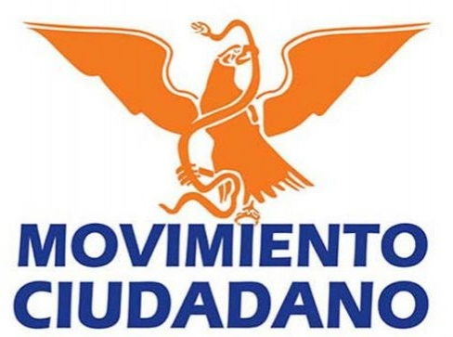
MOVIMIENTO CIUDADANO
El 31 de julio de 2011, reformas de fondo a los documentos básicos que convierten a esa organización, a partir de esa fecha, en Movimiento Ciudadano.
Finalmente en septiembre del 2012 es elegido Dante Delgado como Coordinador Nacional de la Comisión Operativa de Movimiento Ciudadano; y la maestra María Elena Orantes López como Secretaria.

Slide 79

Partido de la Nueva Alianza
Creado por Elba Esther Gordillo en 2005 por el seguimiento sindical del SNTE.
A partir de los resultados del 2 de Julio de 2006, Nueva Alianza se constituyó como la cuarta fuerza política de México, al conseguir el 4.68 por ciento de la votación total emitida, lo que se traduce en 1'883,494 sufragios, y la conservación del registro ante el Instituto Federal Electoral.

Slide 80

PARTIDO DE MOVIMIENTO DE REGENERACIÓN NACIONAL
En el México actual, la vida política e institucional está marcada por la corrupción, la simulación y el autoritarismo. A pesar de ello, millones de mexicanos trabajan a diario honesta y arduamente, practican la solidaridad y se organizan para acabar con este régimen caduco.
Con esas premisas, nació en 2010 el Movimiento Regeneración Nacional (MORENA), que hoy como partido político busca la transformación democrática del país; creado por Andrés Manuel López Obrador.

Slide 81

Ignacio Irys Salomón y Javier Eduardo López fundaron el Partido Humanista, registrado oficialmente el miércoles 9 de julio de 2014 aprobado por el Instituto Nacional Electoral.
Son los dos brazos del campo al que dicen representar, el sindicalista campesino que fue comisario ejidal en Las Chiapas, Veracruz. El primero de origen marxista, el segundo demócrata cristiano.

Slide 82

PARTIDO DE ENCUENTRO SOCIAL
En 2001 un grupo de personajes en Baja California conformaron un partido político que en 2006 fue registrado como partido oficial a nivel estatal; 2009 obtiene la afiliación de Nayarit, Tamaulipas y Chiapas.
Su líder y fundador es el doctor en Derecho Hugo Erick Flores, a quien los medios han acusado de ser pastor evangélico, algo que él niega tajantemente aunque reconoce que es cristiano y acude regularmente a una iglesia de corte neo pentecostal, como muchos de sus compañeros militantes.

Slide 83
LA DEMOCRATIZACIÓN MEXICANA

Slide 84
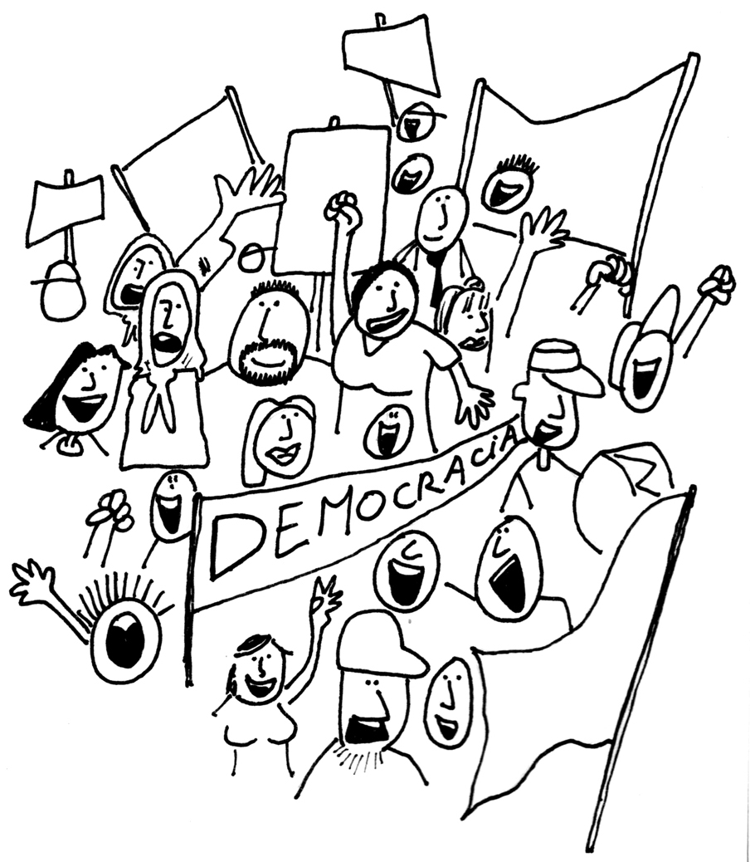
democracia
-Etimológicamente “democracia” significa:
Poder (kratos)
del pueblo (demos)
-El primero en utilizar este término fue el historiador Heródoto.

Slide 85
Democracia directa
Democracia
Democracia indirecta
Democracia representativa

Slide 86
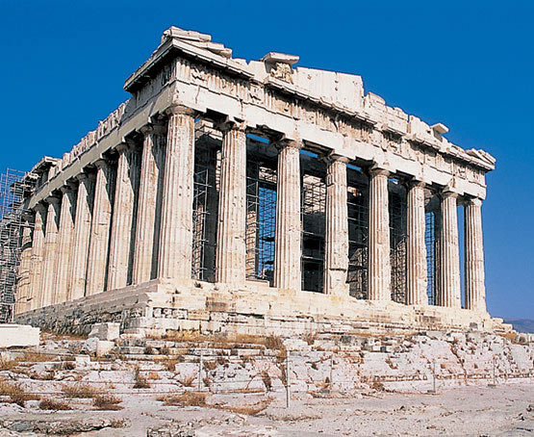
Democracia directa
-Tiene su origen histórico en la polis (ciudad-estado) griega.
-Se trataba de una comunidad pequeña que en una democracia directa actuaba como cuerpo colectivo en la elaboración de leyes y en la toma de decisiones.
-El carácter directo de las democracias de la Grecia antigua se apoyaba en el hecho de que el pueblo participaba de manera continua, aunque rotatoria, en el ejercicio del poder.

Slide 87
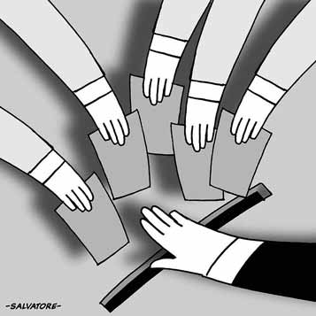
Democracia indirecta
La democracia se basa en “el poder del pueblo” sin embargo el concepto es diferente entre una época y otra.
En los Estados nacionales modernos, de dimensiones mayores en tamaño y número de pobladores que la polis griega, no cabe la posibilidad de un gobierno directo de los ciudadanos, por lo que se ejerce de forma indirecta, es decir, representativa.

Slide 88
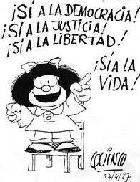
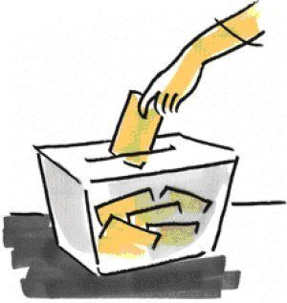
-La democracia representativa es una forma de gobierno, en la cual los ciudadanos ejercen sus derechos políticos por medio de representantes, elegidos por ellos través del sufragio, para desempeñar funciones públicas con la obligación de rendir cuentas ante la ciudadanía que los llevó al poder.

Slide 89
Democracia representativa
-La democracia representativa implica que el pueblo tiene el derecho y el deber de elegir a sus gobernantes por medio de elecciones libres, para las cuales no exista presión alguna y cuya realización se fundamente en la opinión pública.
-Opinión pública: se refiere a la opinión de los ciudadanos sobre los asuntos públicos.
“Se dice que una opinión es pública no sólo porque es del público (difundida entre muchos), sino también porque implica objetos y materias que son de naturaleza pública: el interés general, el bien común.

Slide 90
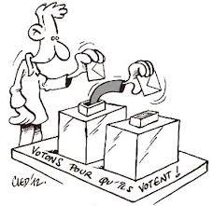
La democracia representativa, fundamentada en la noción de libertad implica que el pueblo tiene el derecho y el deber de elegir a sus gobernantes por medio de elecciones libres, para las cuales no exista presión alguna y cuya realización se fundamente en la opinión pública.

Slide 91
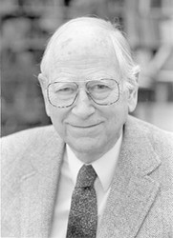
-De acuerdo con Robert A. Dahl, existen 5 criterios que deben satisfacerse para cumplir la exigencia de que los miembros de una sociedad tengan el mismo derecho a participar en las decisiones políticas.
1.- Participación efectiva
2.-Igualdad de voto
3.- Comprensión ilustrada
4.-Control de la agenda
5.-Inclusión de los adultos

